Slide 1


Libro de Remuneraciones Electrónico

Slide 2

Transformación Digital
Denuncias Laborales Web
Teletrabajo y Trabajo a Distancia
Contrato de trabajo electrónico
Pactos de Reducción Temporal de Jornada
Ley de Inclusión
Libro de Remuneraciones Electrónico

Slide 3

¿Qué es el LRE?
Libro Auxiliar de Remuneraciones
Libro de Remuneraciones Electrónico

Slide 4
¿Qué es el LRE?
Libro Auxiliar de Remuneraciones
Libro de Remuneraciones Electrónico
Plataforma electrónica puesta a disposición de los empleadores en el portal web de la Dirección del Trabajo (Portal Mi DT), a fin que estos informen estandarizada y periódicamente los pagos de remuneraciones efectuados a sus respectivos trabajadores, con carácter de equivalente en soporte electrónico de la obligación contenida en el artículo 62 del Código del Trabajo.

Slide 5
¿Qué es el LRE?
Captura de información
Herramienta de gestión
Reportes por perfil de usuario DT
Interoperabilidad del Estado
Alcances LRE
Estandarización de conceptos

Slide 6
Beneficios del LRE
Usuarios
DT
Estado de Chile
Dirección del Trabajo
Apoyo procesos líneas operativas
Facilitar relación con la DT y el Estado
Poner a disposición información clara, oportuna e histórica de remuneraciones.
Interrelación entre trámites en Portal MiDT
Interoperabilidad de Instituciones Públicas
Minería de datos
Definición de Políticas Públicas
Propuesta de formulario de declaración y pago de impuestos
Reducción de trámites administrativos

Slide 7
MVP-LRE
Carga masiva de información (Declaración –Rectificación)
Reglas de Negocio (validaciones)
Alcances
Estandarización de conceptos
Focos
Seguridad de la información
Transferencia de data con otras Instituciones del Estado
Protección de datos personales

Slide 8
Respaldo jurídico
Resolución Exenta N° 29 del 09 de mazo del 2021 del SII
Dictamen Ord. N° 877-06 del 10 de marzo del 2021 de la DT
Resolución Exenta N° 285 del 11 de marzo del 2021 de la DT
Foliado
Timbrado
Condiciones de uso LRE
Entrada en vigencia de Suplemento del LRE

Slide 9
Dictamen LRE
Definiciones
Aportes del empleador
Libro Auxiliar de Remuneraciones
Libro de Remuneraciones Electrónico
Estructura
Identificación del Trabajador
Haberes
Descuentos
Totales
Notes:
• Identificación del Trabajador Destinada a la individualización y caracterización del trabajador, la naturaleza del contrato de trabajo y las condiciones generales de prestación de los servicios.
• Haberes Se deberá indicar todas las remuneraciones pagadas a cada trabajador, desagregadas al menos con base en los siguientes criterios: Imponible y Tributable, Imponible y No Tributable, No Imponible y No Tributable.
• Descuentos Se deben informar todos los descuentos que afecten las remuneraciones del período, desagregados bajo criterios de: Descuentos Legales (Previsionales, Impuestos, etc.), Descuentos Voluntarios (APV, Préstamos, Cuota Sindical, etc.)
• Aportes del Empleador Corresponden a aquellos montos que el empleador debe enterar a la seguridad social y que son de su cargo, y por tanto no se deducen de la remuneración del trabajador.
• Totales En esta categoría se informarán resultados totales de la remuneración pagada en carácter de bruta y líquida. Además, se consignarán el total de impuestos, junto a los descuentos y aportes previsionales.

Slide 10
Dictamen LRE
Forma y oportunidad
Régimen general
Régimen especial (años 2020 y 2021)
Timbrado y foliado
Tratamiento de datos personales
Facultad del SII
Resolución Exenta N° 29
Fines del procesamiento
Categoría de datos
Categoría de destinatarios
Plazos de conservación

Slide 11
Suplemento LRE
Categorías
Subcategorías
Categorías
Subcategorías
Identificación del Trabajador
Haberes
Haberes Imponibles y Tributables
Haberes Imponibles y No tributables
Haberes No imponibles y Tributables
Haberes no imponibles ni tributables
Descuentos
Totales
Total haberes
Total descuentos
Otros resultados totales
Aportes del Empleador
Total aportes empleador

Slide 12
Suplemento LRE
Estructura del Libro Electrónico
1
2
3
4
Categoría
Subcategoría
Concepto

Slide 13
Manual de Usuarios
Plazos de Presentación
Día 15 del mes siguiente al del devengo
Formato
Nombre archivo: empleador_aaaamm
Delimitador: Punto y coma (;)
Conceptos obligatorios y opcionales
Cabeceras o headers obligatorias.
Rut: Algoritmo 12345678-9
Montos: Campos numéricos, positivos y enteros, mayores a cero.
Fechas:dd/mm/aaaa

Slide 14
Manual de Usuarios
Validaciones
Tiempo de Procesamiento: 48 horas máximo
Estados
Declarado
Declarado con observaciones
Declarado en proceso
Rectificado
Rectificado con observaciones
Rectificado en proceso
Información personal de cada trabajador informado con la entregada por el servicio del Registro Civil.
Registro y formato de fechas.
Formato de montos.

Slide 15
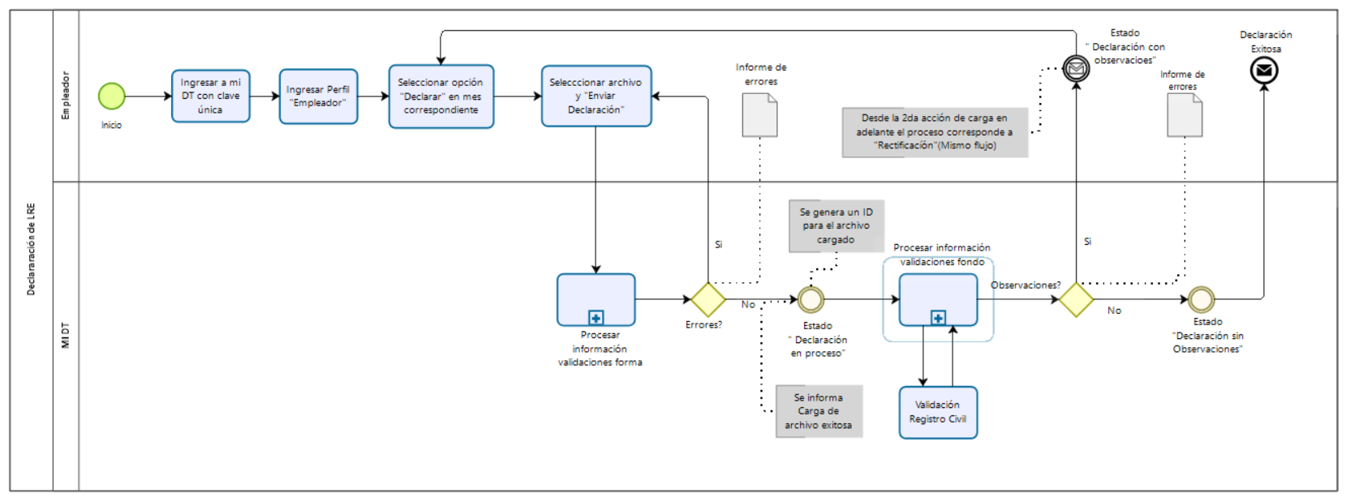
LRE-Flujo

Slide 16
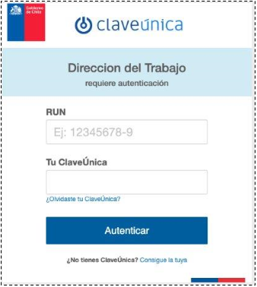
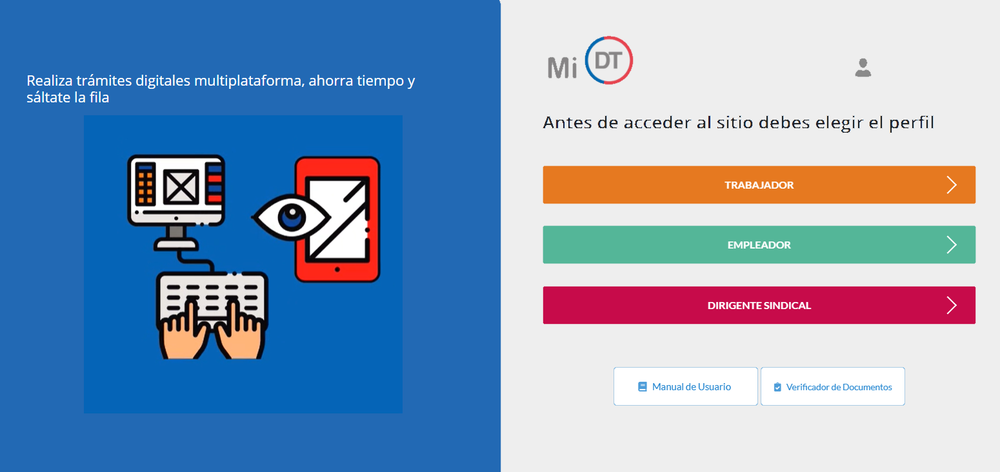
LRE-Flujo
1
2

Slide 17
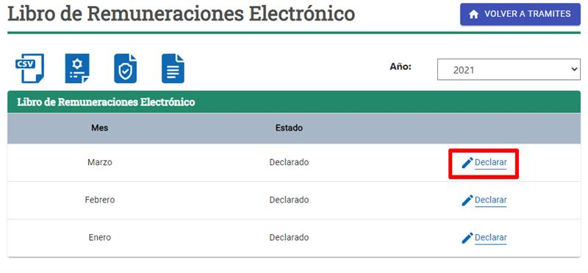
LRE-Flujo
3
4

Slide 18
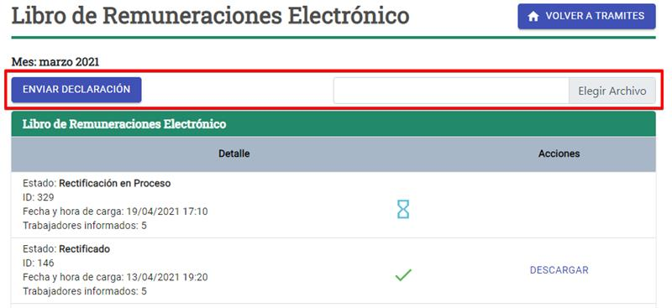
LRE-Flujo
5

Slide 19



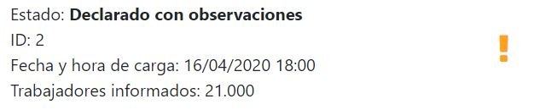

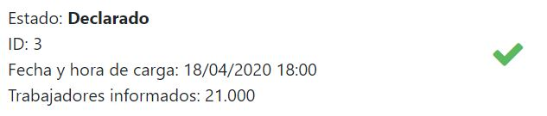
LRE-Flujo
5

Slide 20
LRE-Nuevas funcionalidades
Mejoras MVP-Productivo
Nuevas funcionalidades (TDR)
Evolutivos 2021-2022

Slide 21
Soporte LRE
Centro de atención telefónico (DAU) | Mesa de ayuda Primer nivel de atención | 600 450 4000
Dpto. de Inspección | Equipo LRE Segundo nivel de atención | lre@dt.gob.cl
Dpto. de tecnologías de la información (DTI) | Tercer nivel de atención
Notes:
- Oferta: aquellas empresas que confirmen su interés, nosotros calendarizaremos reuniones periódicas para poner a disposición al equipo TI-DT para la ejecución de las adecuaciones.

Slide 22


LIBRO DE REMUNERACIONES ELECTRÓNICO

